Slide 1
Модуль 9. Тестирование и сборка
Модуль 10. Практическая работа
Басов Денис

Slide 2

В модуле 9, 10 мы рассмотрим:
Введение в тестирование
Установка и настройка Jest.js
Написание и запуск тестов
Установка Parcel.js
Настройка сборки
Практическая работа

Slide 3
Сборка проекта
Сборка проекта — это важный этап в разработке программного обеспечения. Она позволяет объединить все компоненты проекта в одну исполняемую программу или веб-приложение. Вот несколько причин, почему сборка проекта необходима:
Компиляция: Преобразование исходного кода в исполняемый код, который может быть выполнен на целевой платформе
Упаковка: Объединение всех зависимостей и ресурсов в один или несколько файлов, что упрощает развертывание и распространение приложения
Оптимизация: Минификация и сжатие кода для уменьшения размера файлов и ускорения загрузки приложения
Тестирование: Автоматическое выполнение тестов для проверки корректности работы приложения перед его развертыванием

Slide 4
Parcel
Parcel — это инструмент для сборки проектов, который упрощает процесс разработки и сборки веб-приложений. Он автоматически обрабатывает и объединяет файлы JavaScript, CSS, HTML и другие ресурсы в один или несколько оптимизированных файлов, готовых для использования в браузере.
Простота настройки: Parcel не требует конфигурационных файлов, что делает его удобным для новичков
Высокая скорость: Parcel очень быстрый, что позволяет ускорить процесс сборки и разработки
Горячая замена модулей: Parcel поддерживает горячую замену модулей, что ускоряет процесс разработки

Slide 5
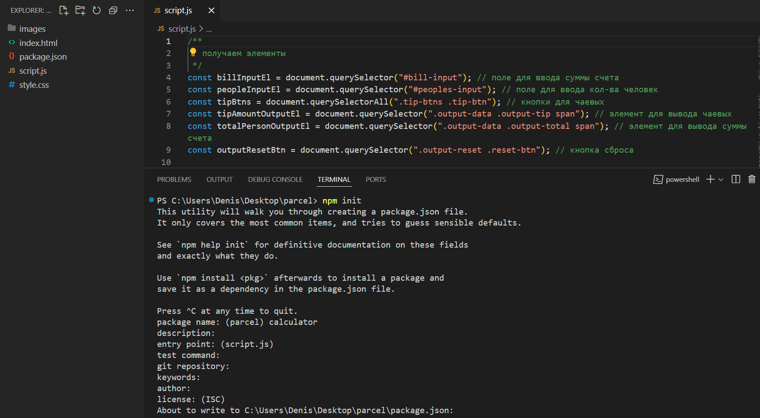
Инициализируем проект

Slide 6
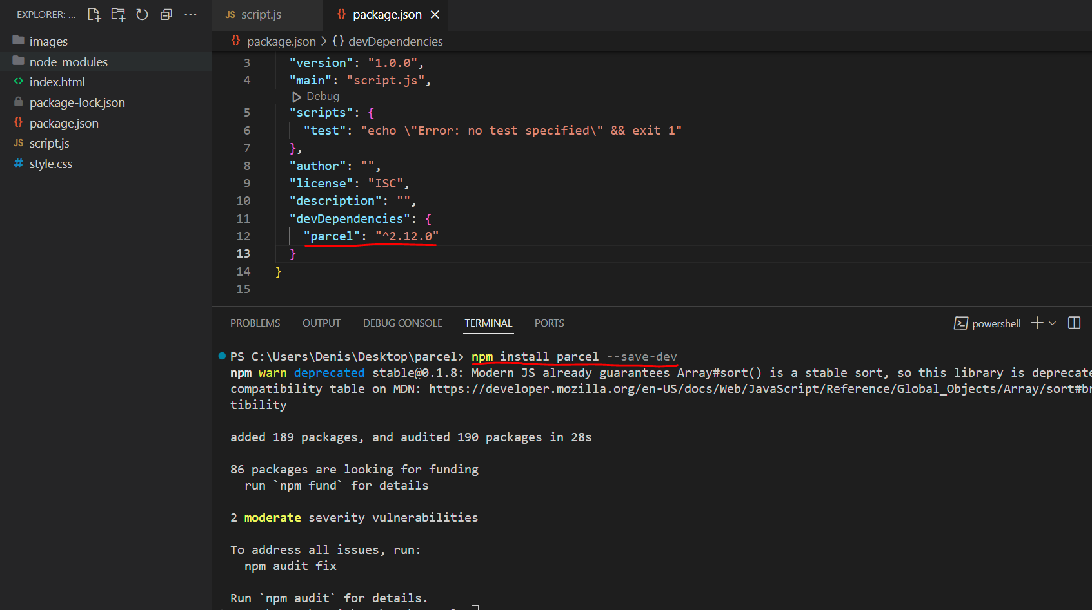
Устанавливаем Parcel

Slide 7
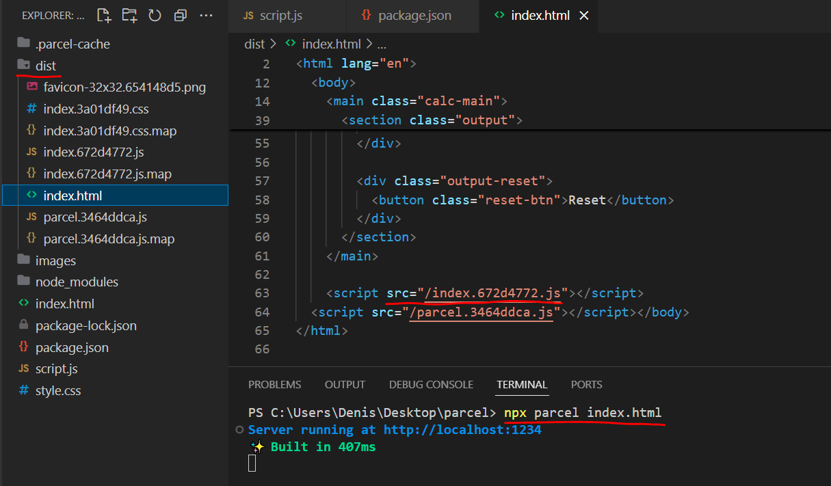
Запускаем сборщик с помощью npx

Slide 8
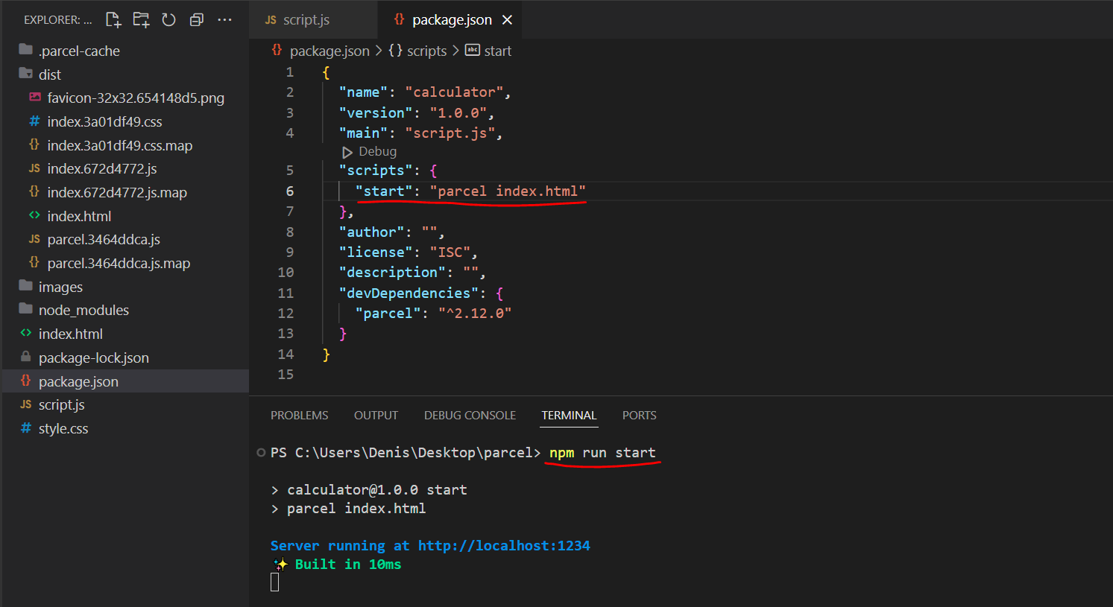
Запускаем сборщик с помощью скрипта

Slide 9
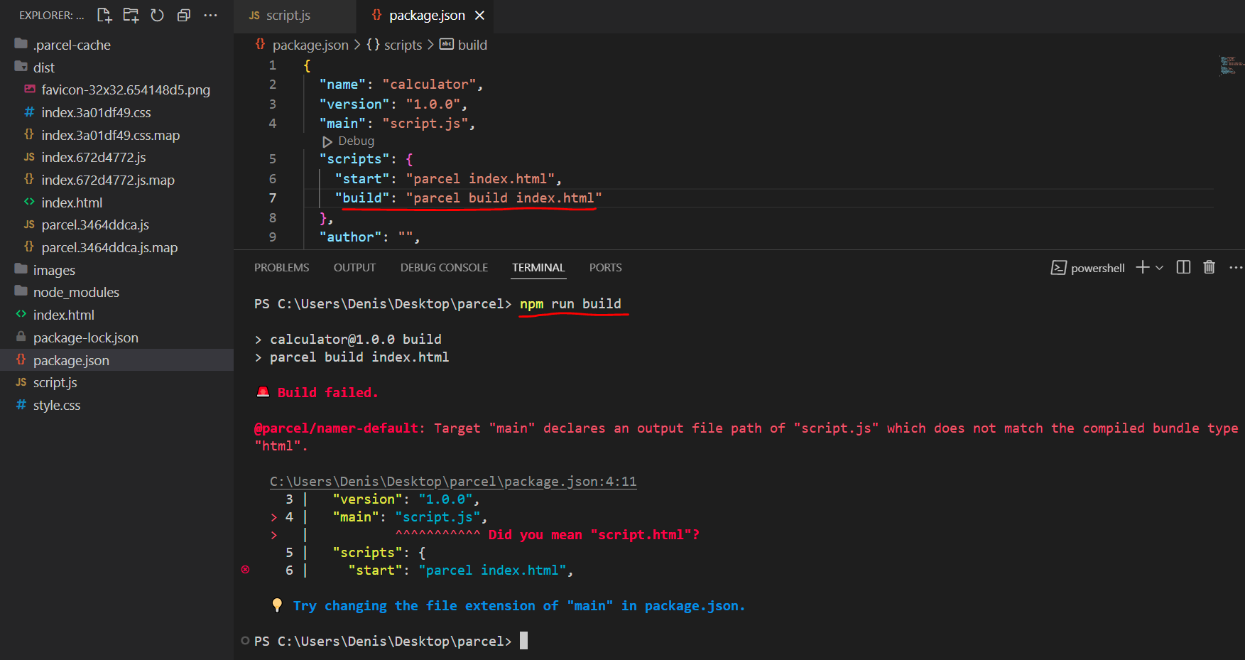
Финальная сборка с помощью скрипта

Slide 10
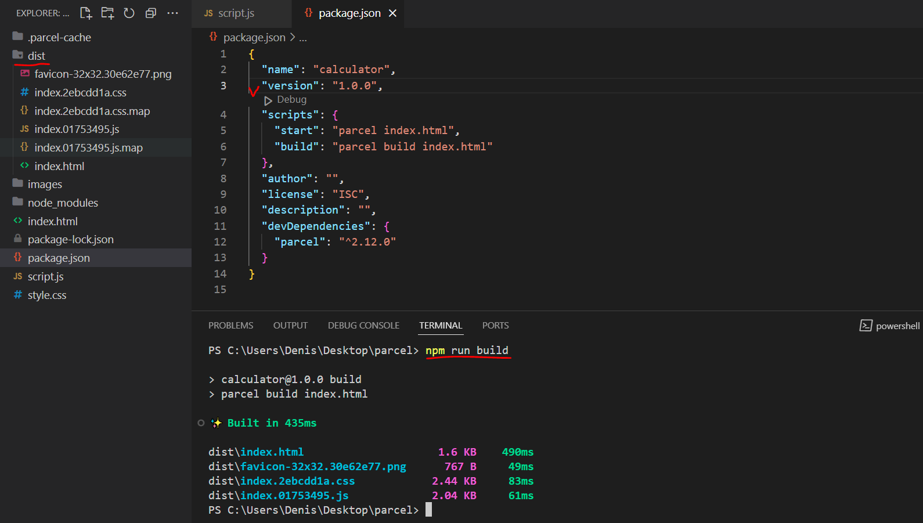
Финальная сборка дубль два

Slide 11
Тестирование
Тестирование приложений — это процесс проверки качества программного обеспечения, который включает в себя выявление ошибок, пробелов и несоответствий требованиям.
Основная цель тестирования — убедиться, что приложение работает корректно и соответствует ожиданиям пользователей.

Slide 12
Зачем нужно тестирование?
Обнаружение ошибок: Тестирование помогает выявить ошибки и баги в приложении до его выпуска, что позволяет избежать проблем у конечных пользователей.
Улучшение качества: Тестирование помогает улучшить общее качество приложения, делая его более надежным и стабильным.
Повышение безопасности: Тестирование помогает выявить уязвимости в безопасности и защитить данные пользователей.
Проверка функциональности: Тестирование гарантирует, что все функции приложения работают так, как задумано.
Удовлетворение пользователей: Качественное тестирование помогает создать положительный пользовательский опыт, что повышает удовлетворенность пользователей.

Slide 13
Основные виды тестирования
Функциональное тестирование
Нефункциональное тестирование
Эксплуатационное тестирование

Slide 14
Функциональное тестирование
Юнит-тестирование: Проверка отдельных модулей или компонентов приложения.
Интеграционное тестирование: Проверка взаимодействия между различными модулями.
Системное тестирование: Проверка всей системы в целом на соответствие требованиям.
Приемочное тестирование: Проверка приложения на соответствие требованиям заказчика и готовность к выпуску.

Slide 15
Нефункциональное тестирование
Тестирование производительности: Проверка скорости и стабильности работы приложения под нагрузкой.
Тестирование безопасности: Проверка защиты данных и устойчивости к атакам.
Тестирование удобства использования (юзабилити): Проверка удобства и интуитивности интерфейса для пользователей.
Тестирование совместимости: Проверка работы приложения на различных устройствах и платформах.

Slide 16
Эксплуатационное тестирование
Регрессионное тестирование: Проверка, что новые изменения не нарушили существующую функциональность.
Санитарное тестирование (Sanity): Быстрая проверка основных функций после внесения изменений.
Smoke-тестирование: Первичная проверка основных функций перед более глубоким тестированием.

Slide 17
Автоматизированное тестирование
Автоматизированное тестирование (автотестирование) может применяться к различным видам тестирования, включая:
Юнит-тестирование: Проверка отдельных модулей или компонентов приложения.
Интеграционное тестирование: Проверка взаимодействия между различными модулями.
Регрессионное тестирование: Проверка, что новые изменения не нарушили существующую функциональность.
Smoke-тестирование: Первичная проверка основных функций перед более глубоким тестированием.
Нагрузочное тестирование: Проверка производительности приложения под нагрузкой

Slide 18
Автоматизированное тестирование JEST.JS
Jest — это популярный фреймворк для тестирования JavaScript, разработанный для обеспечения уверенности в правильной работе любого JavaScript кода.
Простота использования: Jest имеет интуитивно понятный интерфейс и минимальные требования к настройке.
Поддержка моков и шпионов: Jest позволяет легко создавать моки и шпионы для тестирования взаимодействия между компонентами.
Глобальные функции: Jest предоставляет глобальные функции, такие как describe, test, expect, что упрощает написание тестов.
Параллельное выполнение тестов: Jest выполняет тесты параллельно, что ускоряет процесс тестирования.

Slide 19
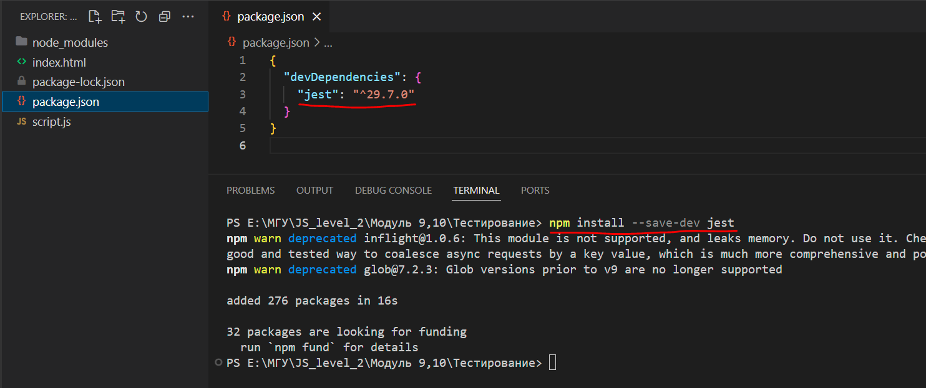
Установка jest.js используя npm

Slide 20
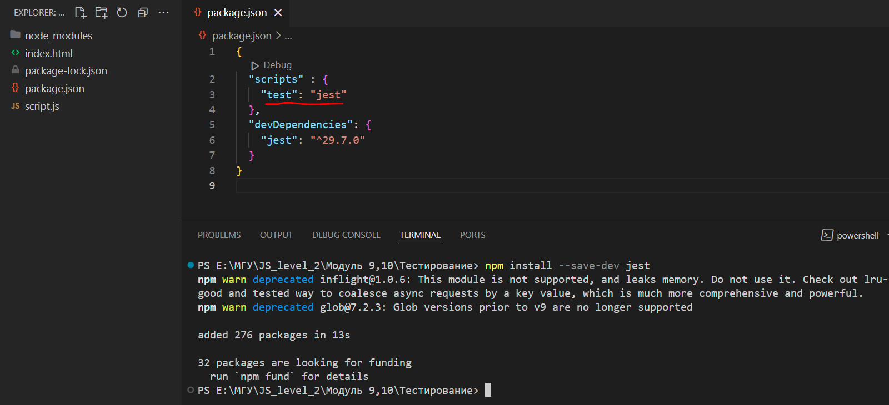
Прописываем скрипт для запуска тестов

Slide 21
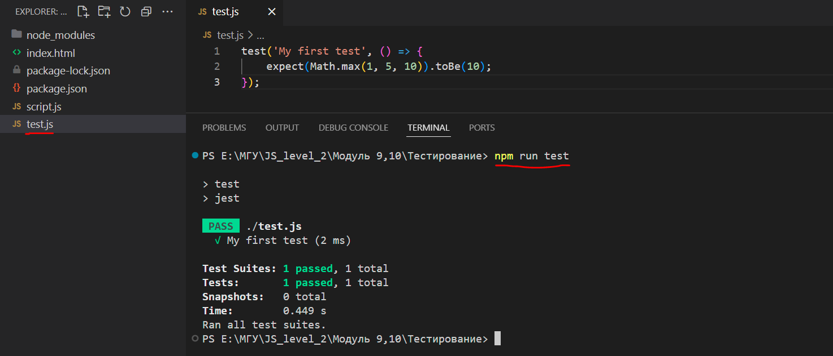
Создаем файл test.js, пишем и запускаем первый тест

Slide 22
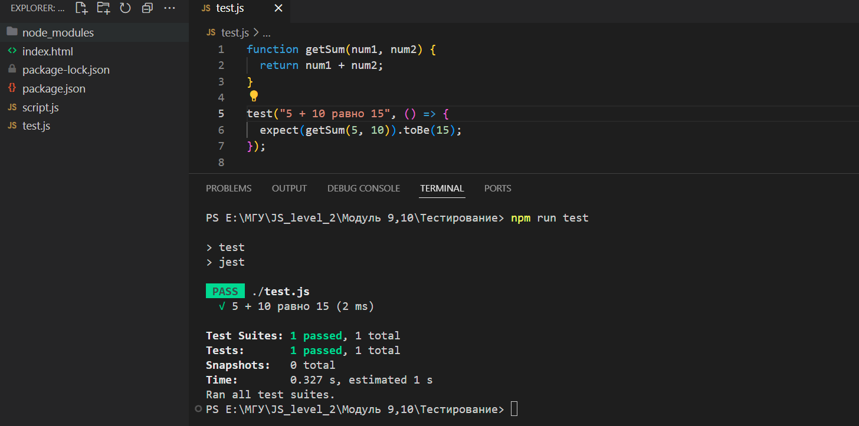
Тестируем нашу собственную функцию

Slide 23
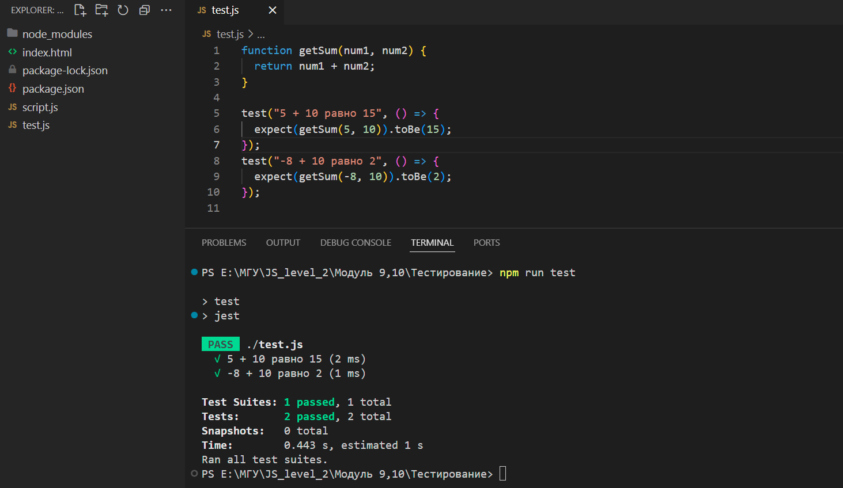
Тестов может быть сколько угодно

Slide 24
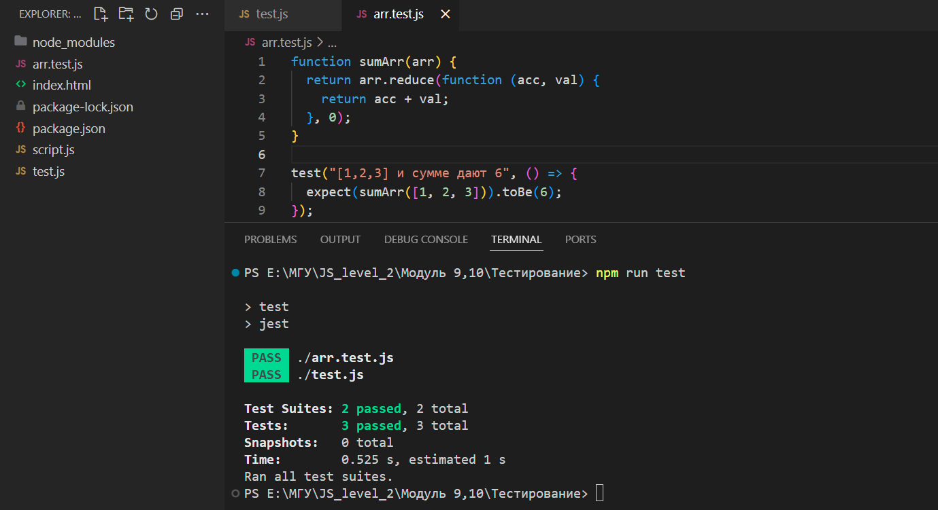
Файлов с тестами тоже может быть сколько угодно

Slide 25
Практическая работа

